Slide 1
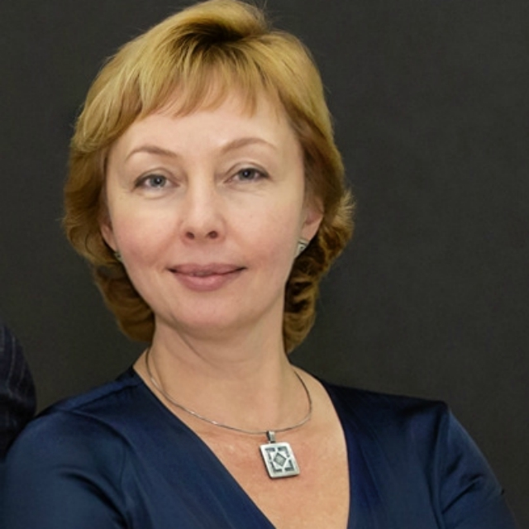
«Конкурентные компетенции ГЧП специалиста на рынке труда РФ»
Нейкова Олеся- партнёр, руководитель Практики подбора и оценки персонала для инфраструктурных проектов InfraStaff
Стратегическая группа «Гиперион» (Москва)
Спикер Круглого стола:
"Формирование профессиональных компетенций в сфере ГЧП"
Online Forum PPP
2-ой Инвестиционный форум ГЧП
«ГЧП В ПЕРИОД ПАНДЕМИИ: ВЫЗОВЫ И ВОЗМОЖНОСТИ»

Slide 2
Требования, предъявляемые к кандидатам в организациях различного типа (по наблюдениям практики Infrastaff)
Инвестор (концессионер / частный партнер)
Консалтинг
Образование: право, финансы
Финансирующие организации
Образование финансы/ экономика
Органы власти (концедент/ публичный партнер)
Опыт практической реализации ГЧП проекта на разных этапах. Часто- именно в компании-концессионере
Роль РП – «интегратор» разных частей проекта и коммуникатор
Опыт сопровождения концессионных/ ГЧП проектов
Понимание принципов тарифного регулирования
Опыт работы на госслужбе
Опыт практической работы по реализации/ структурированию проектов ГЧП и иным инвестиционным контрактам
Понимание специфики ГЧП/ проектного финансирования
«Толстая записная книжка».
Навыки финансового моделирования
Профильный опыт работы (инвестиционный банк, фонд и т.п.)
Знание концессионного/ ГЧП законодательства
Государственный ВУЗ
Опыт построения юридической/ финансовой модели
Отраслевой опыт работы
Online Forum PPP
2-ой Инвестиционный форум ГЧП
«ГЧП В ПЕРИОД ПАНДЕМИИ: ВЫЗОВЫ И ВОЗМОЖНОСТИ»

Slide 3
«Т-компетенции» ГЧП специалиста
ПЛАТФОРМА: эрудиция, общие знания, способность сотрудничать с экспертами в других областях и применять знания из областей, отличных от собственных.
Пример платформы: компетенция «системное мышление».
Глубокая экспертиза в выбранной области.
То, за что нам платят деньги
ГЧП специалист- Универсал, к какой бы профессиональной сфере он не относился (юрист, экономист, менеджер, аналитик, инженер). Он глубоко разбирается в своей области, а также ему нужны знания в других сферах, умение слушать и слышать «смежников» по проекту.
Набор компетенций ГЧП специалиста не статичен, а динамичен. Он трансформируется от проекта к проекту и на разных его этапах. Поэтому мы не увидим двух одинаковых по описанию вакансий, даже на одну и ту же позицию. Почему?
Легче всего объяснить с помощью концепции «Т-компетенций», которая приходит на смену Hard & soft skills.
Вертикальная линия может перемещаться в пределах вашей «горизонтальной платформы», это и происходит при смене проекта, роли в нем, или сферы деятельности.
Online Forum PPP
2-ой Инвестиционный форум ГЧП
«ГЧП В ПЕРИОД ПАНДЕМИИ: ВЫЗОВЫ И ВОЗМОЖНОСТИ»

Slide 4
Особенности рынка труда ГЧП специалистов. Зачем нужен «кадровый резерв»?
Востребованность квалифицированных специалистов, имеющих практический опыт в сфере ГЧП. Спрос в РФ практически не подвержен колебаниям (исключение- карантинные месяцы 2020 года, сейчас идет наращивание). При этом поиск нужного специалиста на свободном рынке занимает несколько месяцев.
Даже опытные кандидаты различных специализаций не могут найти работу долго и обращаются к нам за помощью.
Помимо компетенций огромное значение имеют:
наличие рекомендаций от деловых партнеров и коллег по проектам.
наличие опыта/ знаний в соответствующей проекту отрасли: транспорт, дороги, ЖКХ и т.п.
Практика подбора и оценки персонала для инфраструктурных проектов (InfraStaff) занимается изучением рынка труда проектов ГЧП и концессий с 2017 года.
InfraStaff постоянно формирует и дополняет базу «кадрового резерва» по двум принципам:
Профессиональная специализация
Наличие опыта/знаний в конкретной отрасли/ индустрии.
Решаемые задачи:
Экономия времени на поиск специалиста или проекта.
Быстрый выход на перспективных целевых кандидатов, чьи резюме не публикуются в открытых источниках.
Понятная система оценки компетенций, формируемая в «Профиле ГЧП-кандидата».
Получение рекомендаций через деловое сообщество (InfraClub).
Online Forum PPP
2-ой Инвестиционный форум ГЧП
«ГЧП В ПЕРИОД ПАНДЕМИИ: ВЫЗОВЫ И ВОЗМОЖНОСТИ»

Slide 5
Конкурентоспособность и Востребованность ГЧП-специалистов. Наш подход к позиционированию профессиональной роли на рынке труда
КОМПЕТЕНЦИИ:
Карьерный коучинг и консультирование перспективных кандидатов, грамотная «упаковка» компетенций под требования рынка. Сбор рекомендаций.
Формирование «Профиля кандидата»
ПОВЫШЕНИЕ УЗНАВАЕМОСТИ в профессиональном сообществе.
Networking, размещение «Профиля кандидата» на наших специализированных ресурсах (Телеграм канал #InfraDesk, сайт, FB-аккаунт)
СПЕЦИАЛИЗАЦИЯ:
Усиление конкурентного преимущества ГЧП-специалистов через участие в отраслевых Программах повышения квалификации:
- Июль 2019 в сфере IT (совместно с ВШЭ)
- Ноябрь 2020 в общественном транспорте (совместно с РАНХиГС)
- В ближайших планах –сектор медицины
Online Forum PPP
2-ой Инвестиционный форум ГЧП
«ГЧП В ПЕРИОД ПАНДЕМИИ: ВЫЗОВЫ И ВОЗМОЖНОСТИ»

Slide 6
Структура профиля кандидата на примере позиции финансовый менеджер/ аналитик ГЧП проектов
Наш кандидат принимал непосредственное участие в реализации значимых инфраструктурных проектах.
Стаж работы в проектном финансировании, проектах ГЧП и концессии 8 лет.
Специализация: корпоративные финансы, финансовые модели, схемы финансирования, налоговое планирование, в том числе- в ГЧП и концессиях.
Наибольший опыт приобретен в отраслях: транспортная инфраструктура, социальная инфраструктура (здравоохранение, культура).
Высшее финансовое образование, английский язык - свободный уровень (в том числе- профессиональный). Рассматриваются предложения в Москве и Санкт-Петербурге.
Основные компетенции (кратко):
структура финансирования, платежный механизм, налоговые аспекты, разработка финансовой модели и схем проектов ГЧП и концессии
налоговый анализ сделок проектного финансирования
финансовое консультирование при подготовке к конкурсам по законодательству о ГЧП и концессиях;
анализ ключевой проектной документации (кредитное соглашение, соглашение о субординированном займе, соглашение с оператором, генеральным подрядчиком, соглашение о ГЧП)
due diligence проектов ГЧП
взаимодействие с банками по вопросам привлечения заемного финансирования.
Ранее занимаемые должности:
старший консультант в аудиторских компаниях большой четверки, сфера ответственности – проекты ГЧП и концессии, сделки M&A, инвестиции
менеджер проекта в департаменте проектного финансирования в одном из крупнейших банков
финансовый менеджер на проектах в сфере транспортной инфраструктуры
Карьерные приоритеты и мотивация:
Реальные инфраструктурные проекты, особенно интересны сферы строительства, здравоохранения, IT.
Консалтинговые компании (отделы проектного финансирования).
Инвестиционные фонды, банки.
В приоритете интересные и амбициозные задачи.

